Slide 1
A MULHER E A POBREZA
EBE 2019
21/09

Slide 2
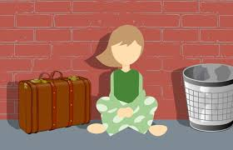
Mulheres são mais pobres, sofrem mais com a fome e são mais discriminadas do que homens, de acordo com uma pesquisa das Organização das Nações Unidas.

Slide 3
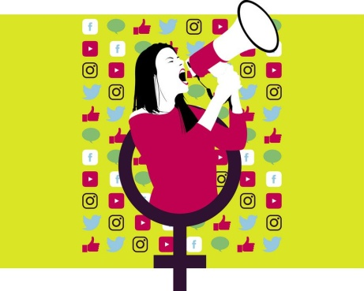
O relatório, intitulado "Transformando Promessas em Ações: Igualdade de Gênero na Agenda 2030 para o Desenvolvimento Sustentável", mostra como mulheres de todo o mundo estão se saindo em diversas áreas do desenvolvimento.

Slide 4
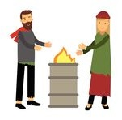
O relatório mostra que existem 122 mulheres com idade entre 25 e 34 vivendo em situação de pobreza extrema para cada 100 homens da mesma faixa etária na mesma situação.

Slide 5
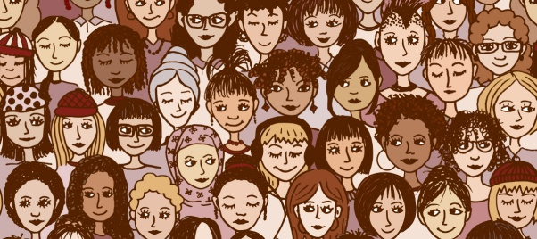
A porcentagem de mulheres vivendo em lares pobres é de 12,8%, enquanto para os homens esse número é de 12,3%. A diferença pode parecer pequena, mas em números absolutos significa que existem 5 milhões de mulheres a mais nessa situação do que homens.

Slide 6
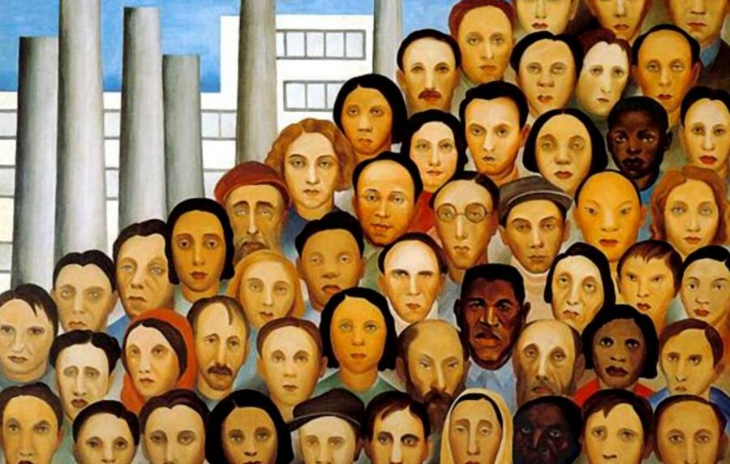
É difícil para as mulheres escaparem da pobreza, segundo o relatório, porque elas têm menos acesso a trabalhos e oportunidades financeiras. Em muitos lugares do mundo, as mulheres não podem legalmente receber heranças, ter posse de terra ou acesso a crédito.

Slide 7
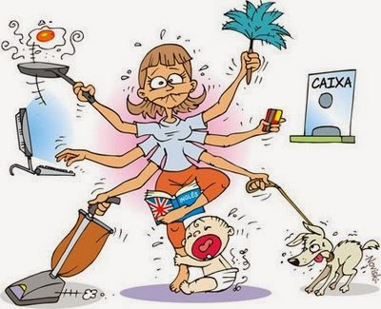
E, é claro, mesmo quando mulheres encontram trabalhos, elas frequentemente recebem salários menores que homens. Mulheres têm também menos tempo para trabalhar, já que elas têm desproporcionalmente mais responsabilidades em casa (como realizar trabalhos domésticos, cozinhar ou cuidar de crianças) do que os homens.

Slide 8
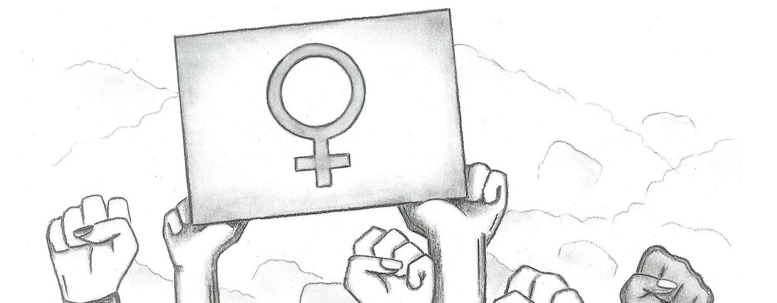
O relatório também mostra que as mulheres também são mais vulneráveis à instabilidade alimentar em dois terços dos países – o que quer dizer que, quando há uma crise, é mais provável que as mulheres sintam fome do que os homens. A porcentagem mais alta de mulheres que enfrentam esses desafios estão na África subsaariana, apesar do problema ser mundial.

Slide 9
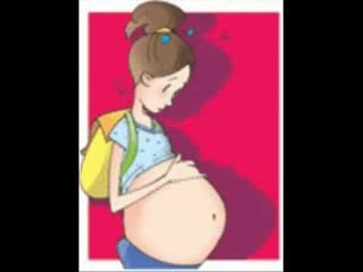
Mundialmente, 303 mil mulheres morreram por causas relacionadas à gravidez em 2015. Quase dois terços dessas mortes aconteceram na África subsaariana, segundo os autores do relatório.

Slide 10
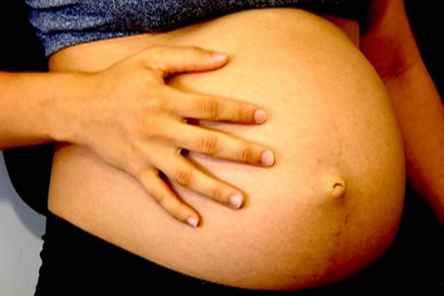
Além disso, mulheres de baixa-renda são mais vulneráveis a isso. Este é um desafio que também está presente nos EUA, o único país desenvolvido no qual a taxa de morte entre mulheres grávidas está aumentando.

Slide 11
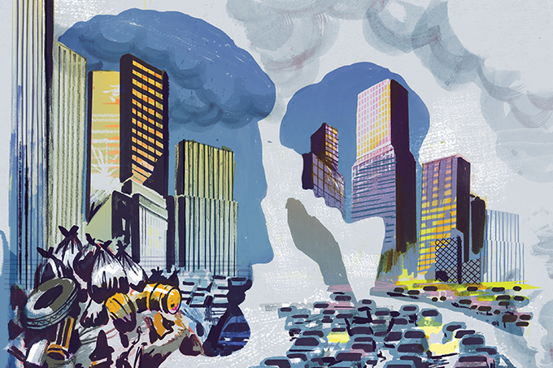
Apesar de alguns avanços importantes nos últimos anos, não há nenhum país no mundo em que a exista igualdade econômica entre homens e mulheres. E são as mulheres que estão mais vulneráveis a viver na pobreza.

Slide 12
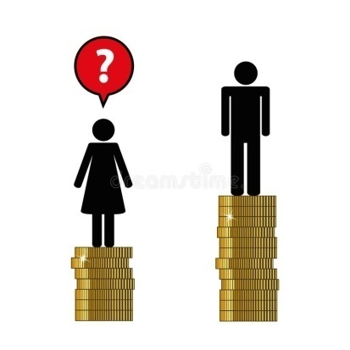
Salários baixos
Em todo o mundo, a diferença salarial entre homens e mulheres é de 23%.
No ritmo atual, será
necessário um período
de 170 anos para eliminar essa diferença. Hoje, existem 700 milhões de mulheres a menos do que homens com trabalho remunerado.

Slide 13
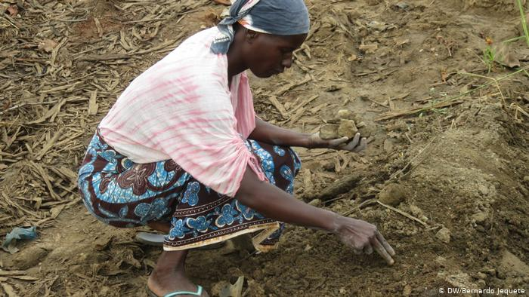
Ausência de empregos dignos
75% das mulheres que
vivem em regiões em
desenvolvimento trabalham
sem contrato formal, carecem
de direitos e não possuem acesso à seguridade social. O pouco salário que recebem também não as permite sair da pobreza. Estima-se que 600 milhões das mulheres estejam nas formas mais inseguras e precárias de trabalho.

Slide 14
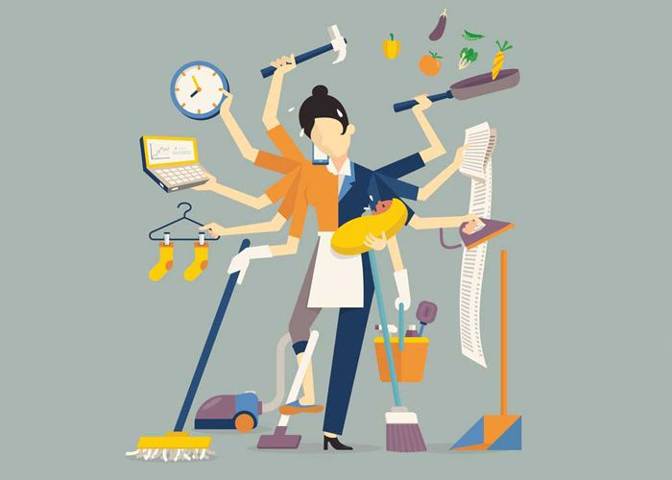
Trabalhos domésticos não remunerados
As mulheres assumem entre duas e dez vezes mais o trabalho não remunerado que os homens, como tarefas domésticas e cuidado com as crianças. Estima-se que esse trabalho contribua para a economia mundial o equivalente a 10 bilhões de
dólares ao ano
(mais de 12% do
PIB mundial).

Slide 15
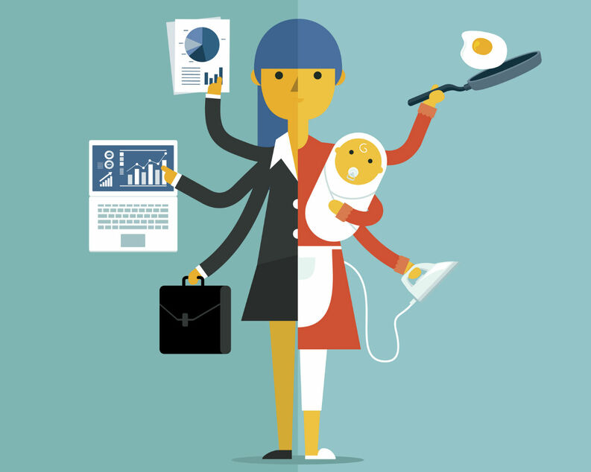
Jornadas de trabalho mais longas
As mulheres trabalham mais horas no dia que os homens quando somados os trabalhos remunerado e não remunerado. Dessa forma, nos dias atuais, uma jovem trabalhará, em média,
4 anos a mais que
um homem ao
longo de sua vida.

Slide 16
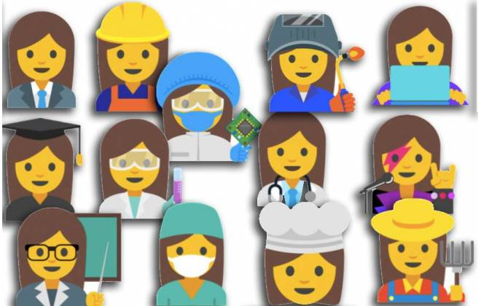
Igualdade econômica e redução da pobreza
Para garantir os direitos das mulheres, reduzir a pobreza e cumprir com os objetivos de desenvolvimento, é fundamental apoiar o acesso das mulheres a trabalhos com uma condição digna e melhores meios de vida.
O empoderamento econômico das mulheres é um elemento fundamental a ser realizado.
Necessitamos de uma economia humana que beneficie tanto homens como mulheres, e que esteja a serviço de todas as pessoas, não
apenas das elites.

Slide 17
Victória Damasceno
18/12/2018 04h01
"Não sobra nada. É só o dinheiro para comer mesmo. Não dá para fazer muita coisa". É desta forma que Cinthia Fernandes, de 30 anos, moradora da periferia de Osasco, na grande São Paulo, descreve seus gastos mensais. Mãe solo de cinco crianças de um a 12 anos, Cinthia é a responsável por alimentar os filhos, a sogra e o sobrinho com os R$ 400 que ganha como vendedora de milho no centro da cidade. O marido, que também compunha a renda da casa, foi preso por tráfico de drogas.

Slide 18
Além do dinheiro de Cinthia, a casa conta com R$ 900 mensais de sua sogra, Maria Belém Pereira, de 55 anos, que trabalha em um salão de beleza e assume o aluguel de R$ 620 e as contas de água, luz e gás. No total, a renda na casa é de aproximadamente R$ 162,50 por pessoa por mês.

Slide 19
Cinthia é parte dos 26,5% dos brasileiros considerados pobres segundo a Síntese de Indicadores Sociais (SIS) do Instituto Brasileiro de Geografia Estatística (IBGE). O órgão utiliza o parâmetro adotado pelo Banco Mundial para definir a pobreza: famílias que vivem com até 5,5 dólares por dia, por pessoa no domicílio. Mas dentro desse grupo de brasileiros, Cinthia faz parte de um outro grupo: o das mulheres que sustentam a casa com filhos de até 14 anos. Segundo o levantamento do IBGE, 56,9% dessas mulheres estão abaixo da linha da pobreza. E se a raça for levada em conta, o cenário piora: 64,4% das mães negras vivem nessas condições.

Slide 20
Sociedade patriarcal coloca essas mulheres em vulnerabilidade
Nesse cenário, as populações mais vulneráveis acabam sendo as mais atingidas. Entram aí as mulheres que criam seus filhos sem um companheiro. "Como crianças não possuem rendimento, a renda da mulher que é mãe solo é distribuída entre os filhos, além de ter agravantes como quando a mãe precisa deixar o trabalho para cuidar dos filhos", explica Pedro.

Slide 21
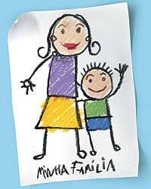
As mulheres como Cinthia não são poucas. Entre 2005 e 2015, o Brasil ganhou 1,1 milhão de famílias chefiadas por mulheres. Segundo o IBGE, em 2005 o Brasil tinha cerca de 10,5 milhões de famílias nas quais a pessoa de referência eram mães solo.
Em 2015, esse número subiu para 11,6 milhões, o que corresponde a 26,8% das famílias no Brasil.
Segundo dados da mesma pesquisa,
famílias compostas por um homem
sem cônjuge e com filho
representam apenas 3,6%.

Slide 22
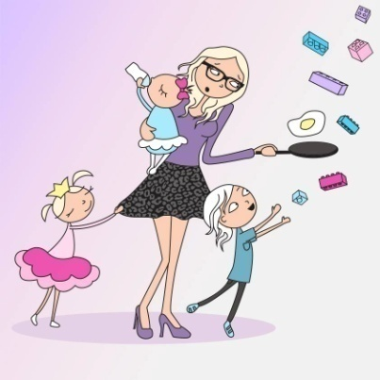
A pouca representatividade de pais solos chefes de família se relaciona com a forma como a organização da sociedade brasileira, que resiste à ideia de que os pais cuidem dos filhos ao mesmo tempo em que promove a lógica do homem provedor.
Este é o diagnóstico da psicóloga social Belinda Mandelbaum, responsável pelo Laboratório dos Estudos da Família do Instituto de Psicologia da Universidade de São Paulo (USP). Para Belinda, o Brasil ainda alimenta a ideia de que homens devem ir
para o trabalho enquanto cuidar de
crianças é coisa de mulher.

Slide 23
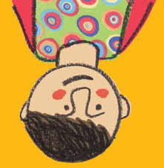
De acordo com o Conselho Nacional de Justiça (CNJ), com base no Censo Escolar de 2011, o Brasil tem 5,5 milhões de crianças sem o nome do pai na certidão de nascimento. Dados mais atualizados mostram que só em São Paulo há 750 mil pessoas, entre zero e 30 anos, sem o nome do pai no registro, segundo o Governo do Estado.

Slide 24
Marta* é uma das mulheres que compõem estes dados. Mãe de quatro crianças, sendo dois gêmeos, cada gravidez foi fruto de um pai diferente. O comum entre elas é o abandono: os três homens responsáveis pelas crianças as abandonaram e sequer pagam a pensão estabelecida por lei. Aos 30 anos, ela trabalha como empregada doméstica em uma única residência e ganha R$ 1.600 por mês. Essa renda a coloca dentro da estatística da linha da pobreza: R$ 320 por pessoa na casa, equivalente a 49% do valor teto estabelecido pelo Banco Mundial para que a pessoa seja considerada pobre.

Slide 25
Com um aluguel de R$ 750 por uma casa de dois cômodos e um banheiro, Marta não consegue proporcionar para si ou para os filhos momentos de lazer. "O que sobra das contas é para o mercado. Dificilmente dá para fazer algo diferente disso", conta.

Slide 26
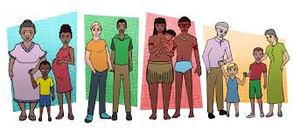
    Mulheres negras vivem ainda mais vulnerabilidades
A pesquisa do IBGE realizou ainda um recorte racial sobre as famílias sustentadas por mães solo. Nos domicílios cujos responsáveis são mulheres pretas ou pardas sem cônjuge e com filhos até 14 anos, 25,2% dos moradores tinham pelo menos três restrições às dimensões analisadas.

Slide 27
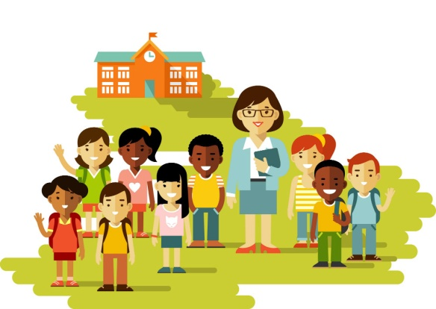
"Esse é também o grupo com mais restrições à proteção social (46,1%) e à moradia adequada (28,5%) ", diz a pesquisa. As diferenças históricas de desigualdade racial são as principais causadoras de altas taxas de desemprego, menor rendimento e escolaridade entre os negros, de acordo com Pedro Rocha. "Sempre que fizermos o recorte
racial, as desigualdades vão se
sobressair em relação aos outros",
afirma o analista do IBGE.

Slide 28
É o caso de Joyce Cristina, mãe de Jamilly de 7 anos, e moradora de Mogi das Cruzes, em São Paulo. Aos 24 anos, Joyce vive em uma casa de dois cômodos no bairro de Jundiapeba, ao lado do marido e da filha.
Ela se enquadra no grupo porque o IBGE leva em conta na pesquisa a pessoa de referência na família, ou seja, quem é que tem rendimentos. Apesar de ser casada, Joyce é a única responsável pela renda da casa. "Meu marido é pedreiro e dificilmente consegue trabalho. Quando consegue, muitas vezes as pessoas pagam com alimentos", conta.

Slide 29
Joyce é beneficiária do Bolsa Família e faz parte das 46,9% de pessoas negras ocupadas por trabalho informal no Brasil. Tem renda fixa de cerca de R$ 300 por mês, o que faz com que sua ocupação de doméstica corresponda a menos de 50% do R$ 688 correspondentes à média salarial desta categoria, segundo o IBGE.

Slide 30
Seu dia a dia é corrido. As diárias como trabalhadora doméstica e o auxílio de R$ 120 do Bolsa Família não são suficientes para arcar com os custos da casa. Sem casa própria, o valor do seu aluguel é de R$ 350, além das contas de água e luz.
Para aumentar o rendimento do mês e conseguir cuidar da filha, às vezes procura fazer bicos, mas conta que não consegue faturar mais de um salário mínimo. "Mesmo trabalhando de domingo a domingo, juntando os picados, não dá para fazer nada além de pagar as contas", diz.

Slide 31

Para Belinda Mandelbaum, a sobrecarga das mulheres negras é fruto do passado escravocrata do Brasil, que nunca deu à população negra a possibilidade de ascensão social por meio do acesso à educação.
"É um ciclo que se auto-alimenta. Sem educação de qualidade a população negra, em especial as mulheres, terão menos chances de acessos aos empregos melhores e menos condições de realizar uma disputa salarial", explica. Para ela, esses fatores compõem um quadro que não somente aprofunda as desigualdades, mas as perpetuam. "Cabe a sociedade e ao Estado promover situações que rompam com esse círculo vicioso."

Slide 32
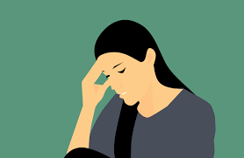
Além da falta de oportunidade para o desenvolvimento social, a saúde mental deste grupo de mulheres se tornou outro fator que intensifica sua vulnerabilidade. Belinda conta que a falta de políticas públicas na área da saúde, do trabalho e da assistência social às expõem a "toda sorte de violências".
Para garantir à sobrevivências dos seus,
essas mulheres aceitam condições
precárias de trabalho e com sobrecarga de esforço físico extenuante", afirma Bellinda.

Slide 33
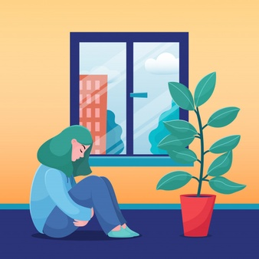
Esses fatores geram situações de tensão e cansaço constante, que se reverberam para dentro da família e podem até mesmo se transformar em situações de violência. "Há uma ausência de amparo que gera falta de políticas públicas de proteção social para estas mulheres, o que repercute negativamente na sua saúde mental e na sua relação com os entes queridos", conclui.

Slide 34
Sem familiares que apoiem a criação da filha, Joyce Cristina é uma das tantas mulheres que se expõe às situações precárias de trabalho para garantir a sobrevivência de sua família.
Para ela, a falta de oportunidades de desenvolvimento pessoal são os fatores que a colocaram no grupo de mulheres que vivem na linha da pobreza. Mas mesmo no trabalho doméstico, sonha em ajudar outras mães.
"Quero abrir uma creche", conta. O sonho incomum é um misto de amor pelas crianças e cuidado com outras mulheres.
"Eu me apego as crianças e acho que as mães não deveriam abrir mão do seu trabalho porque não têm vagas nas creches". Joyce sonha com uma creche a preços populares, para que as mães da periferia tenham condições de pagar, trabalhar e de cuidar de seus filhos.

Slide 35
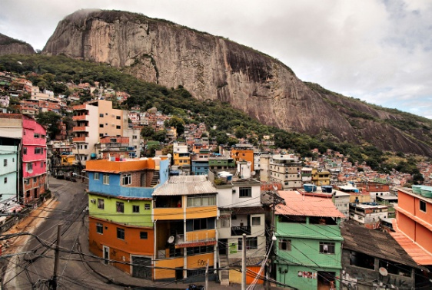
A situação se agrava ainda mais quando são analisadas as situações de moradia dessa população. Uma parcela expressiva de pessoas na linha da pobreza possuem inadequações nos imóveis onde vivem. A primeira inadequação é a ausência de banheiro exclusivo de uso da residência, ou seja, que no dia a dia não é compartilhado com moradores de outras casas.

Slide 36
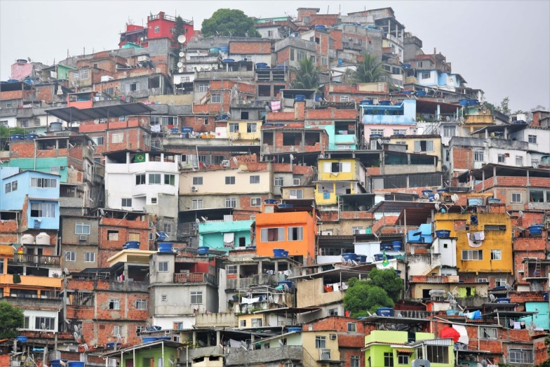
As demais correspondem a materiais não duráveis nas paredes externas dos domicílios, adensamento domiciliar excessivo (quando há mais de três pessoas por cômodo na residência), e o valor do aluguel correspondente a mais de 30% da renda total da casa.

Slide 37
Das quatro inadequações, Cinthia convive com duas delas. Moradora de um imóvel de dois cômodos e um banheiro, há uma média de quatro pessoas por cômodo na residência. Com um quarto e uma cozinha, a autônoma divide a noite com os outros sete moradores da casa. As mobílias do único quarto correspondem a uma beliche, duas camas de solteiro e uma cama de casal. Dentre essas, há duas camas que são divididas: uma de solteiro, com quem ela dorme com o filho mais novo, e outra de casal, onde dormem três das quatro filhas mulheres. Além disso, seu aluguel corresponde a 51,6% da renda total da casa.

Slide 38
Apesar da dificuldade, não se considera dentro da linha da pobreza. "Eu acho que tem pessoas que estão pior que eu. Eu não me considero na linha de pobreza porque as minhas filhas podem não ter tudo do bom o do melhor, mas não falta nada."
*Nome fictício usado para preservar a identidade da entrevistada

Slide 39
Aí ele disse: —Agora vamos fazer os seres humanos, que serão como nós, que se parecerão conosco. Eles terão poder sobre os peixes, sobre as aves, sobre os animais domésticos e selvagens e sobre os animais que se arrastam pelo chão.
Assim Deus criou os seres humanos; ele os criou parecidos com Deus. Ele os criou homem e mulher (Gn 1. 26 e 27)

Slide 40
Desse modo não existe diferença entre judeus e não-judeus, entre escravos e pessoas livres, entre homens e mulheres: todos vocês são um só por estarem unidos com Cristo Jesus. (Gálatas 3:28)

Slide 41
https://youtu.be/jNsysIWyLEI
https://youtu.be/I40gDMeL95E

